Slide 1
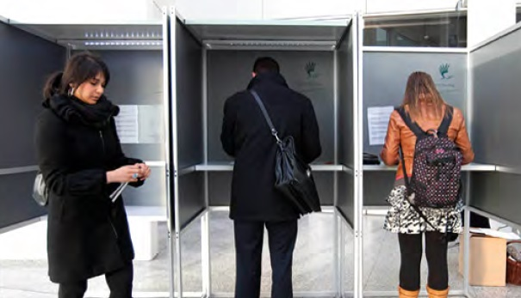
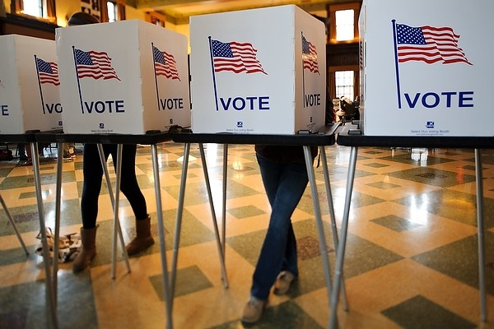

Openingsdia
Beeld op de positie van dit grijze kader.
Voeg een afbeelding toe
Muis-klik rechts op de afbeelding en selecteer ‘Bijsnijden’
Pas de breedte van de afbeelding aan en zonodig de uitsnede
Selecteer de afbeelding en ga naar menu ‘Schikken / Naar achtergrond’ om deze achter het blauwe kader te plaatsen
Verwijder dit grijze kader
Hoe word je minister-president (NL) of president (VS)?

Slide 2

Nederland

Slide 3

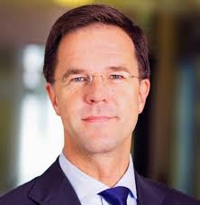

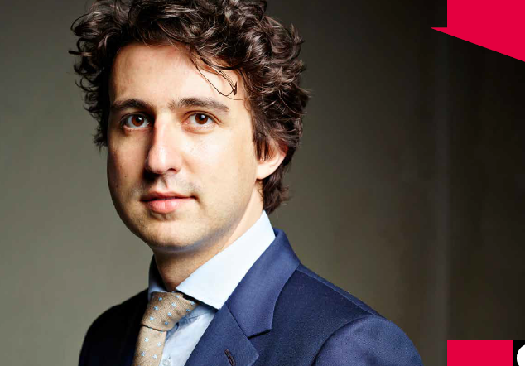

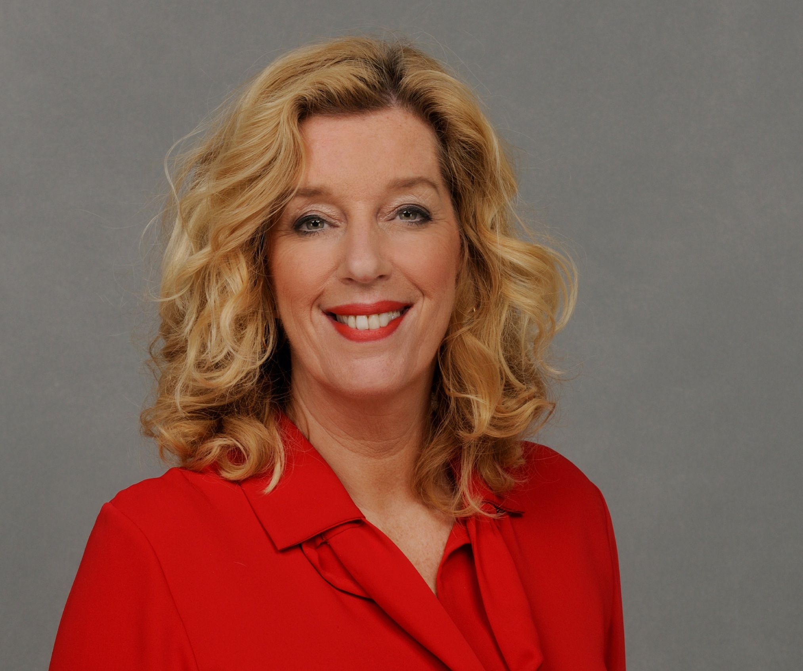

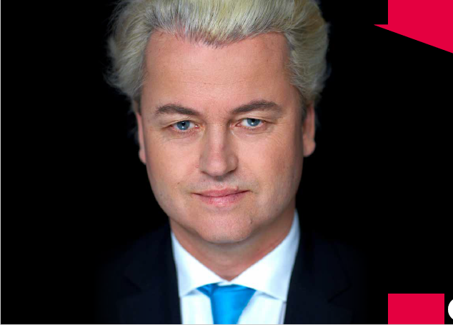

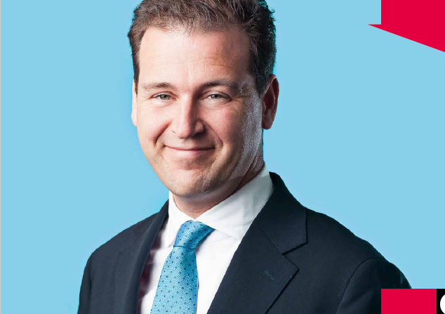

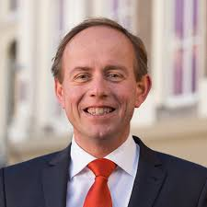

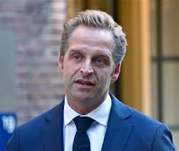

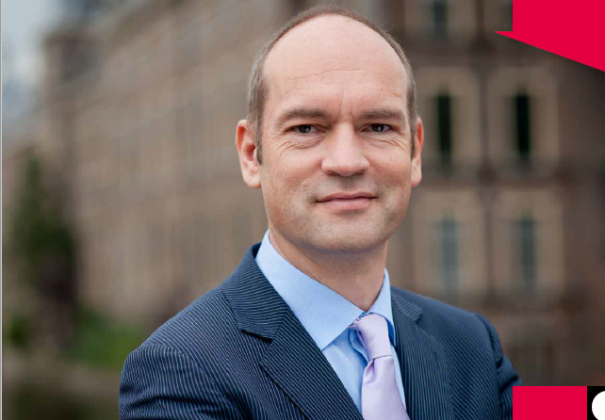

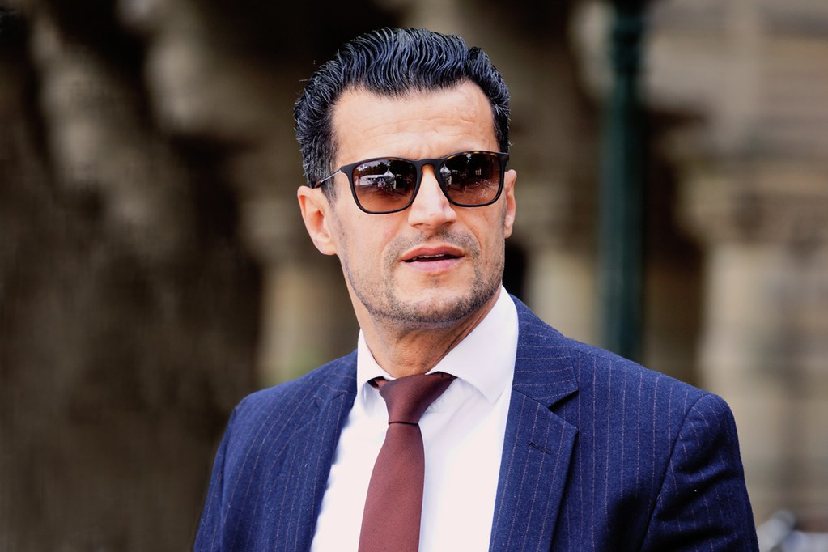

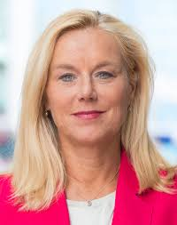

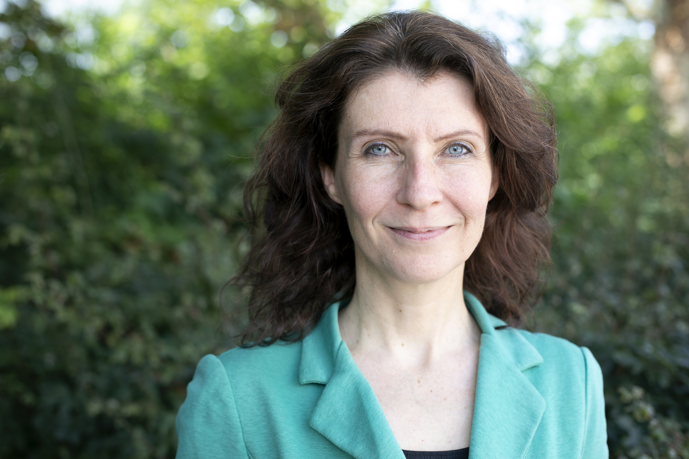

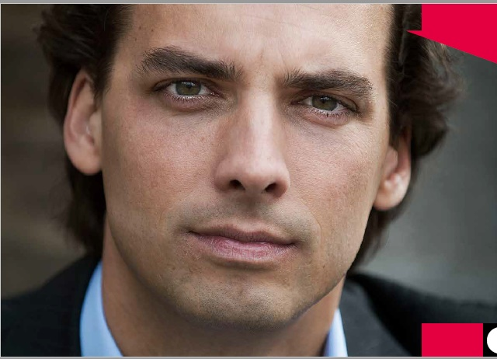

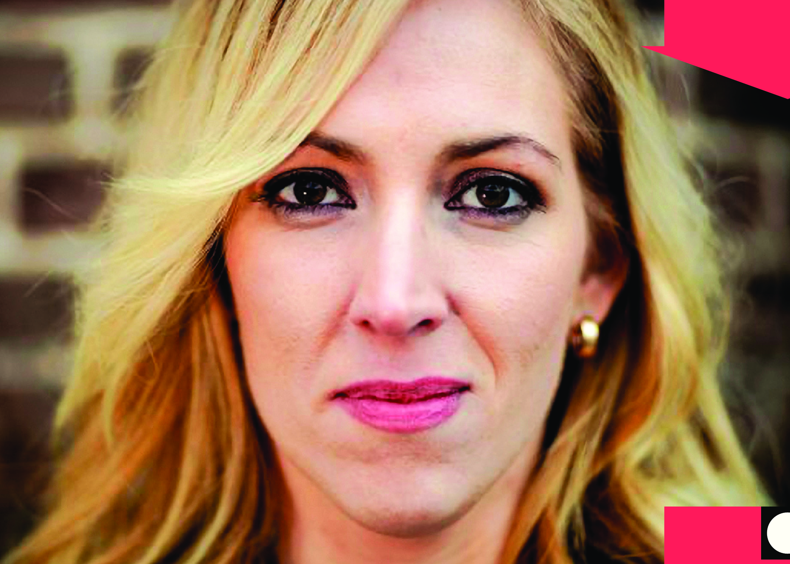
1. Leider worden van een politieke partij
(2017)
(2017)
(2021)
(2017)
(2021)
(2021)
(2021)
(2021)
(2021)
(2021)
(2021?)
(2017)
(2021)

Slide 4
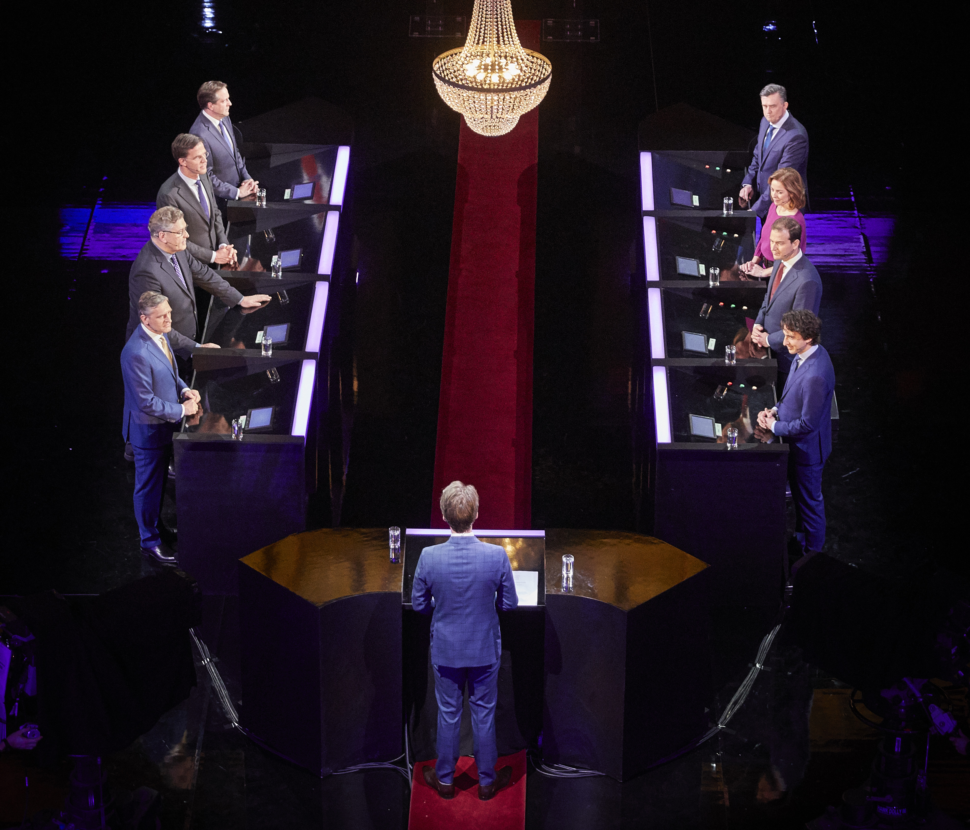
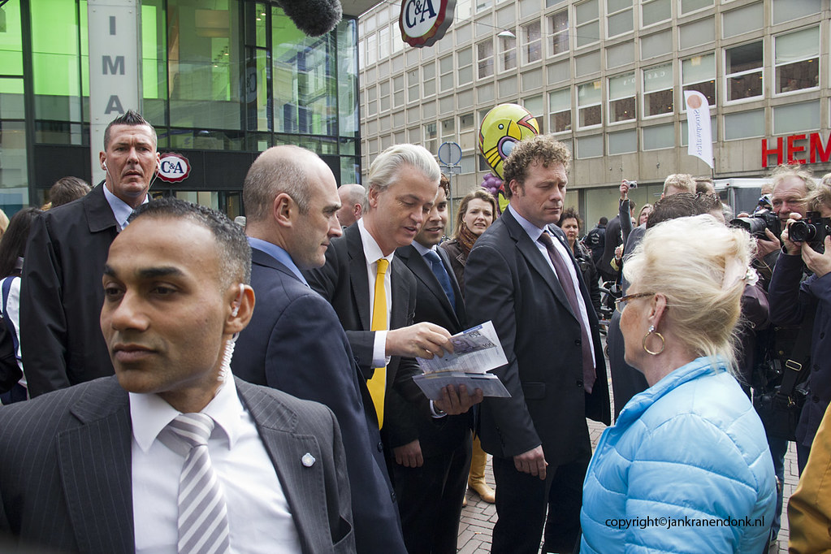
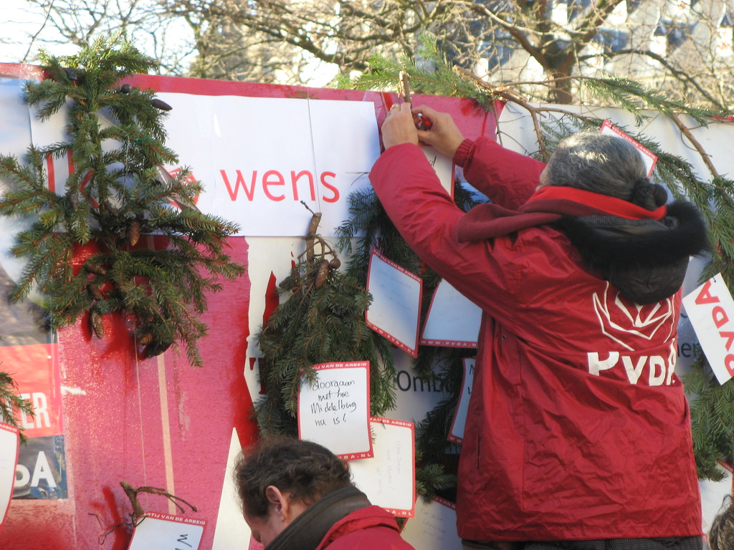
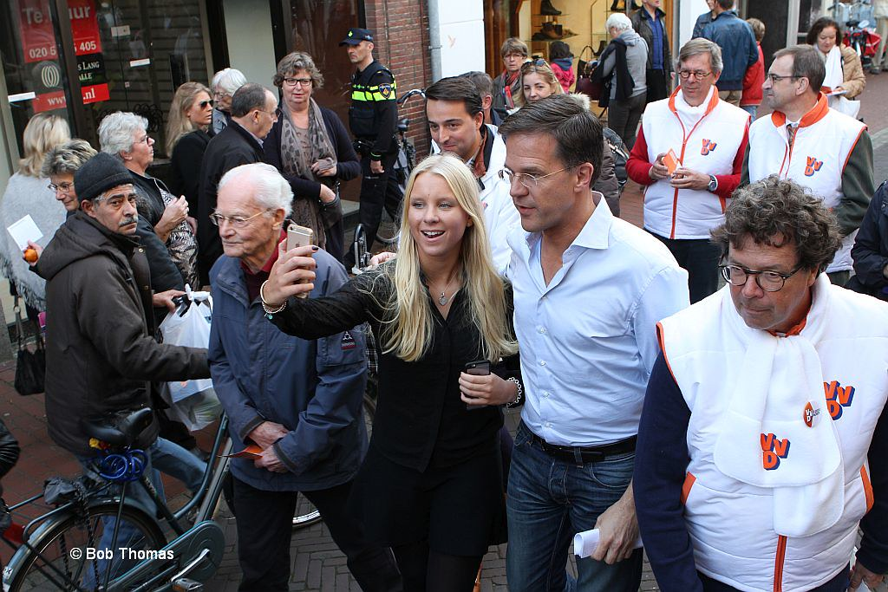
2. Kiezers overtuigen

Slide 5
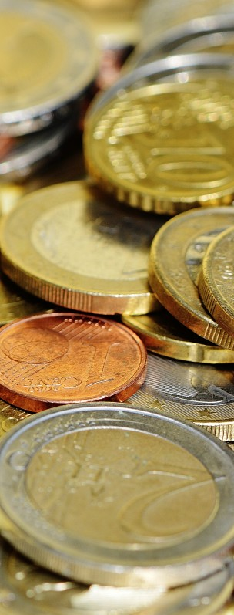
Rijke mensen moeten meer belasting gaan betalen
EENS
ONEENS

Slide 6












Rijke mensen moeten meer belasting gaan betalen
EENS
ONEENS
Notes:
De hoogste inkomensgroepen moeten meer belasting gaan betalen

Slide 7
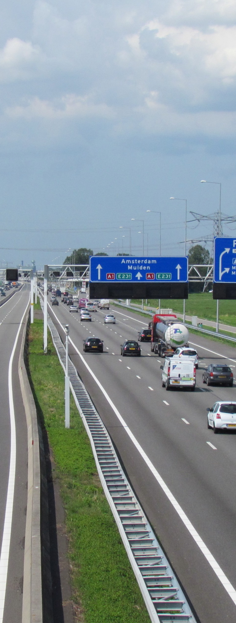
Er moet meer geld naar de aanleg van wegen
EENS
ONEENS

Slide 8
Er moet meer geld naar de aanleg van wegen
EENS
ONEENS

Slide 9
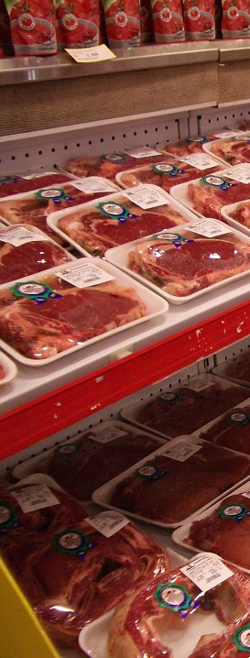
Vlees moet duurder worden
EENS
ONEENS

Slide 10
Vlees moet duurder worden
EENS
ONEENS
Notes:
Voor vlees moet het hoge btw-tarief van 21% gaan gelden

Slide 11
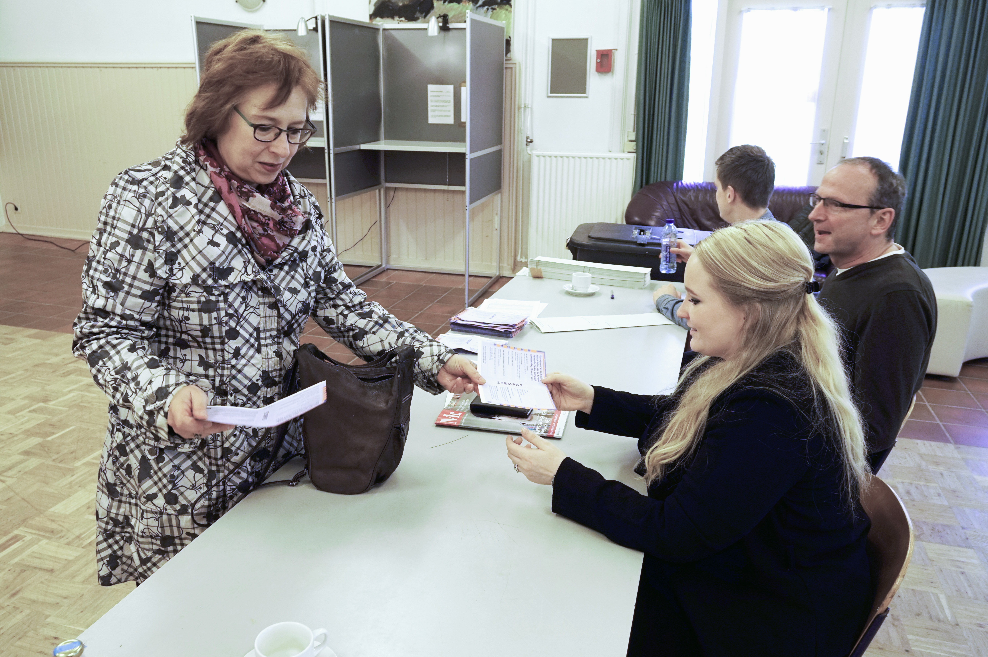
3. Verkiezingen

Slide 12
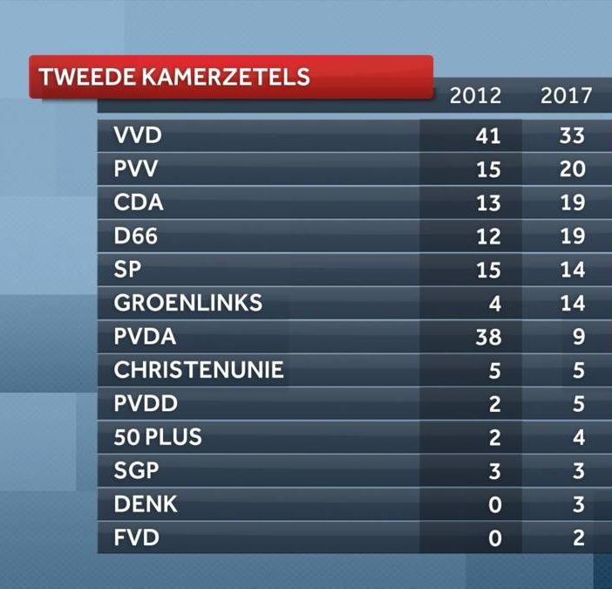
4A. Verkiezingsuitslag
Bron: NOS

Slide 13
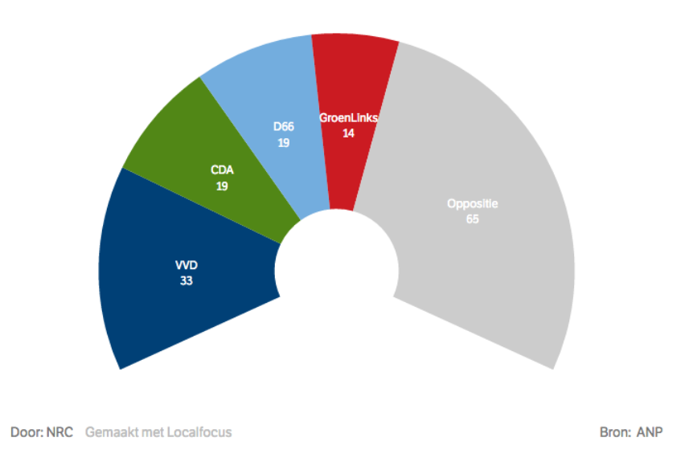
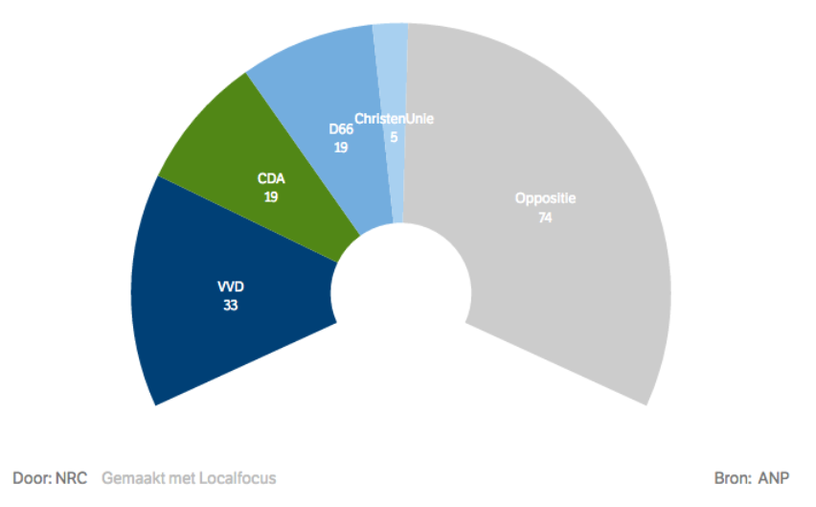
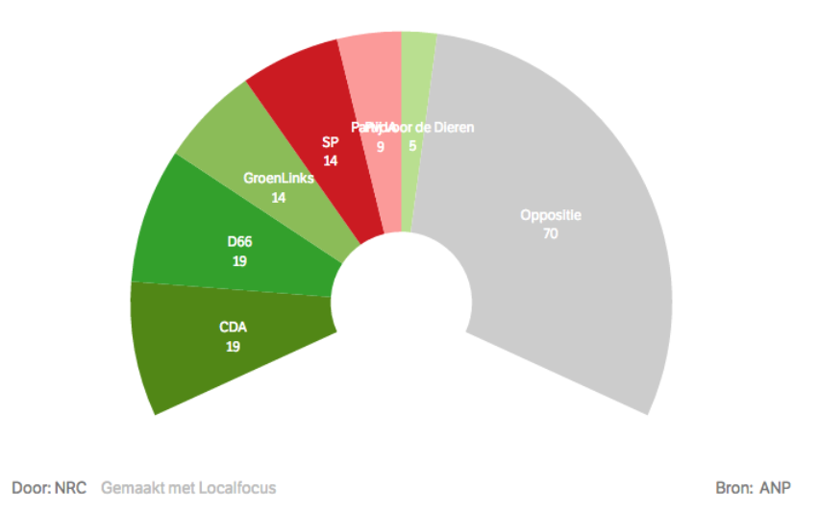
4B.Verkiezingsuitslag
Optie A
Puzzelen!
Optie B
Optie C

Slide 14
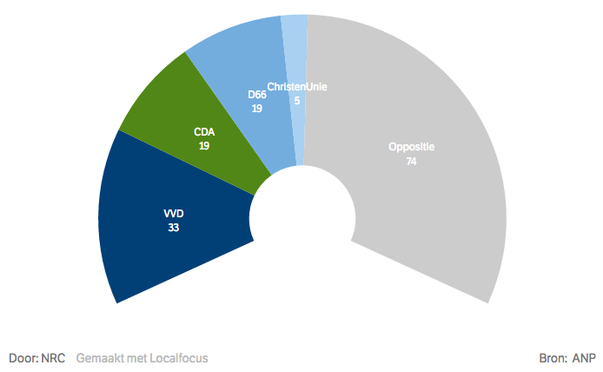
4C. Verkiezingsuitslag
Optie B werd het!

Slide 15
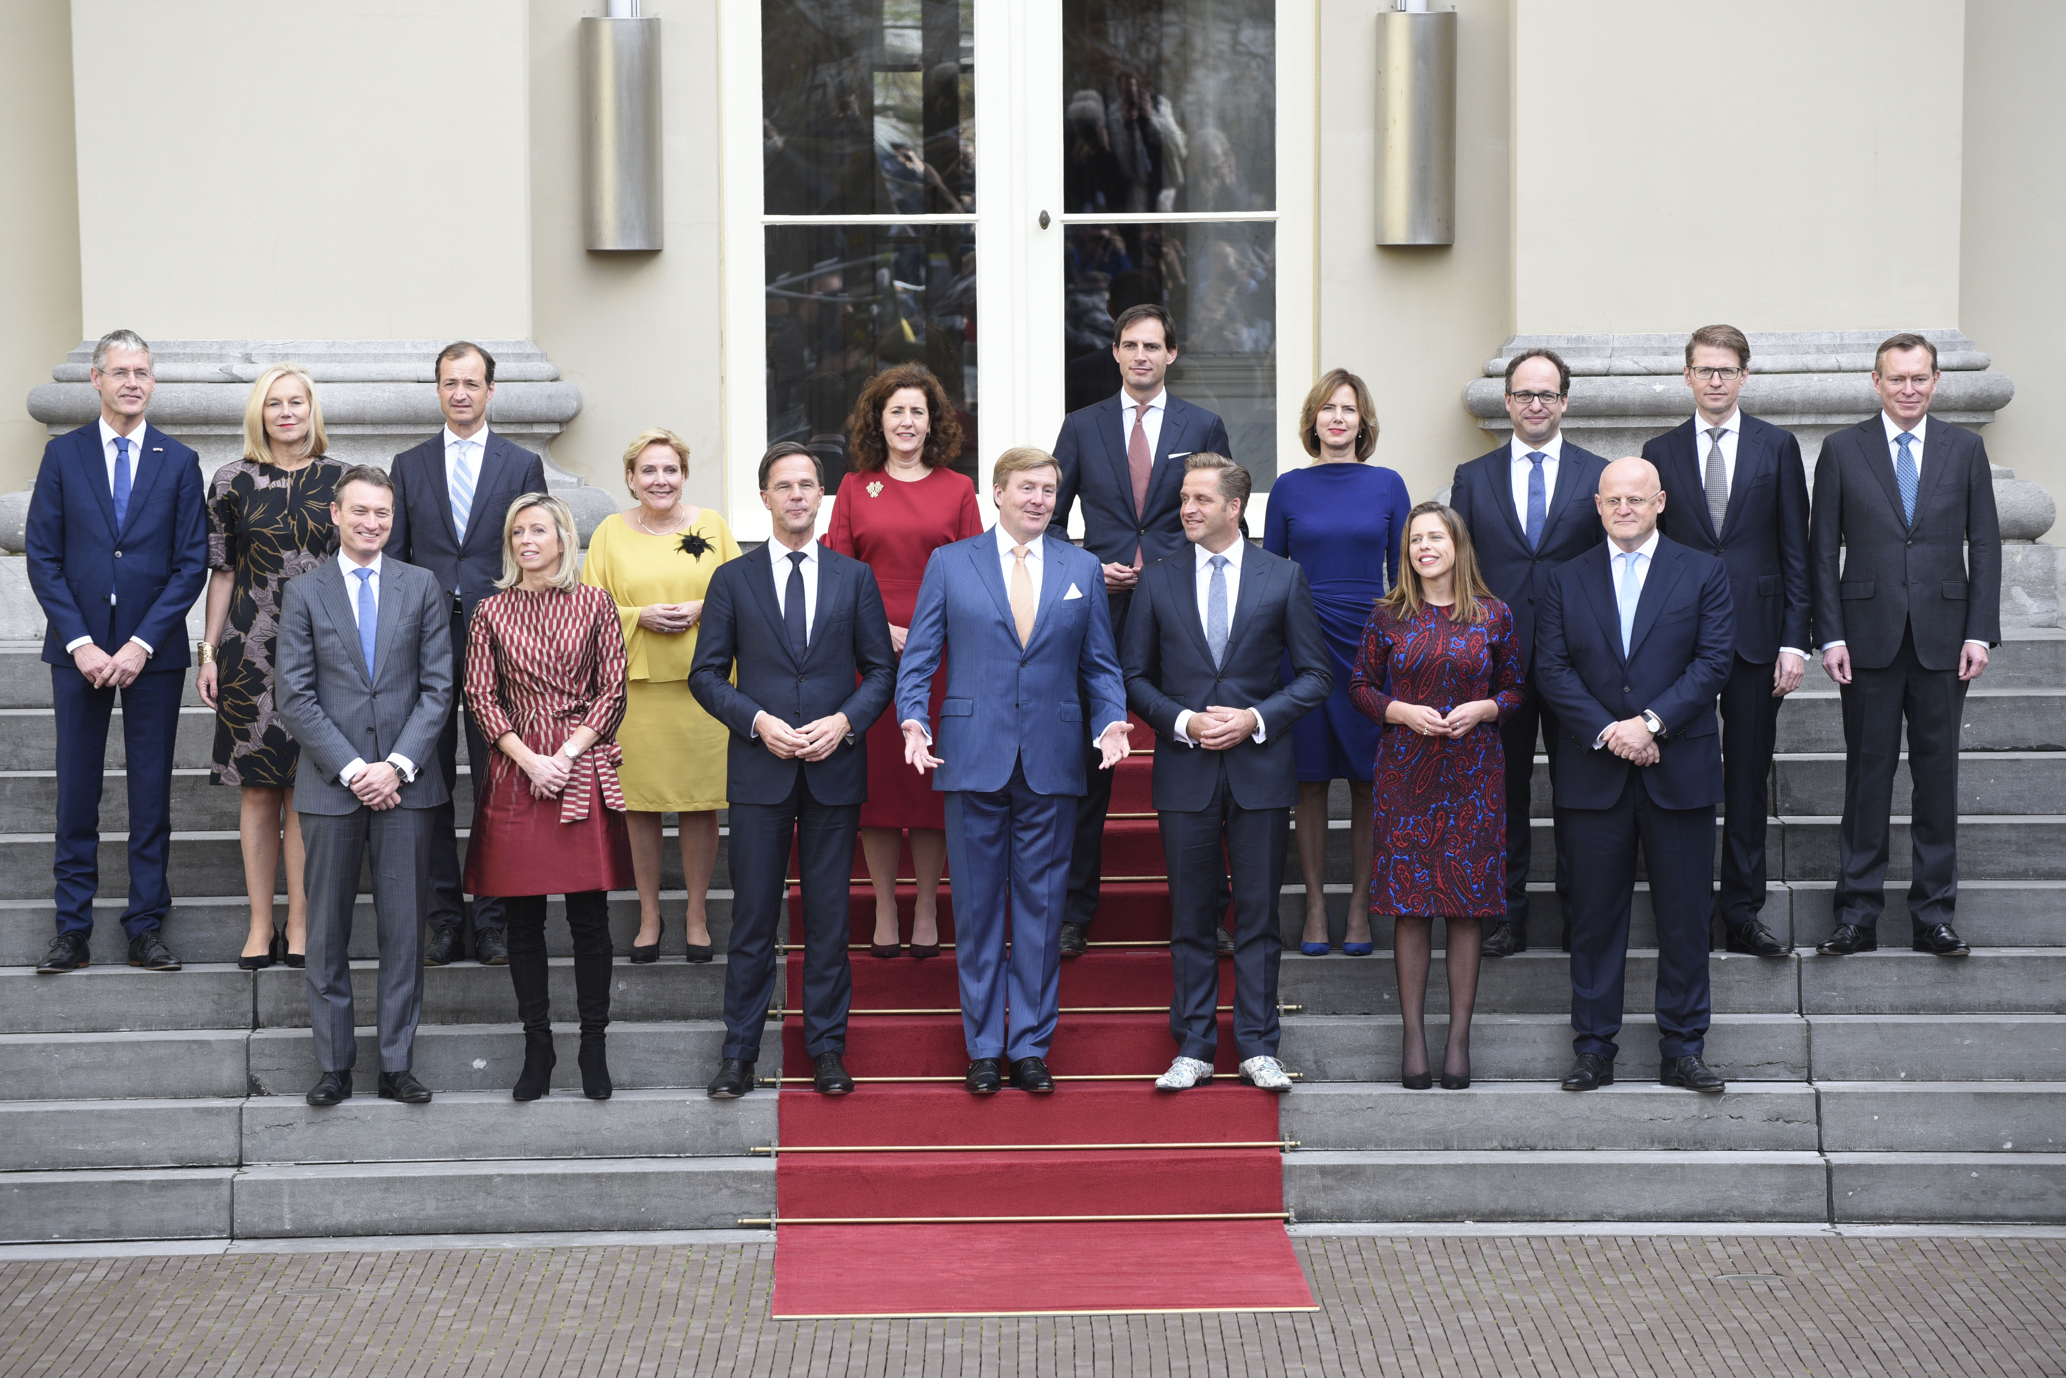

5. Nieuw kabinet

Slide 16

Verenigde Staten

Slide 17
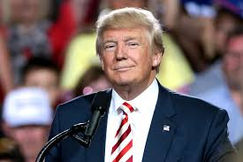

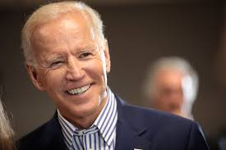
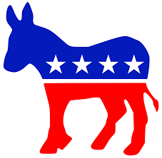
Donald Trump - Republikeinen
Joe Biden - Democraten
1. Leider worden van een politieke partij

Slide 18
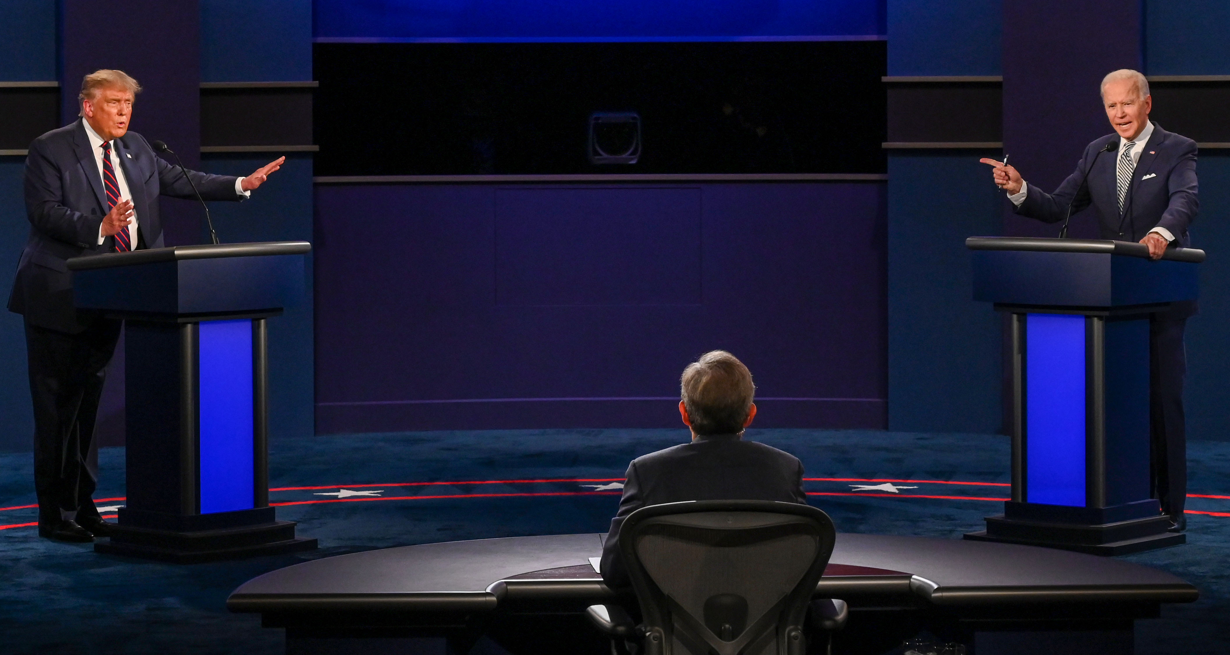
2. Kiezers overtuigen

Slide 19
Rijke mensen moeten meer belasting gaan betalen
EENS
ONEENS

Slide 20
Rijke mensen moeten meer belasting gaan betalen
EENS
ONEENS
Notes:
De hoogste inkomensgroepen moeten meer belasting gaan betalen

Slide 21
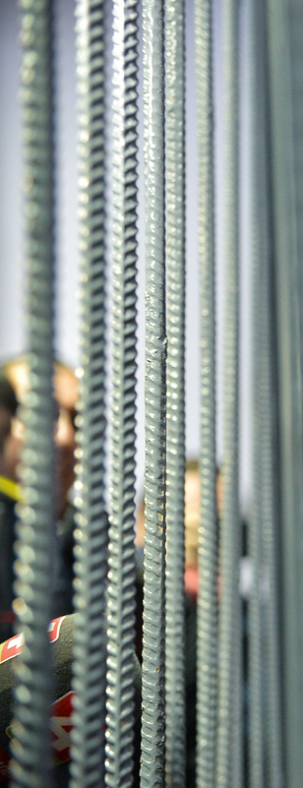
Criminelen moeten de doodstraf kunnen krijgen
EENS
ONEENS

Slide 22
Criminelen moeten de doodstraf kunnen krijgen
EENS
ONEENS
Notes:
De hoogste inkomensgroepen moeten meer belasting gaan betalen

Slide 23
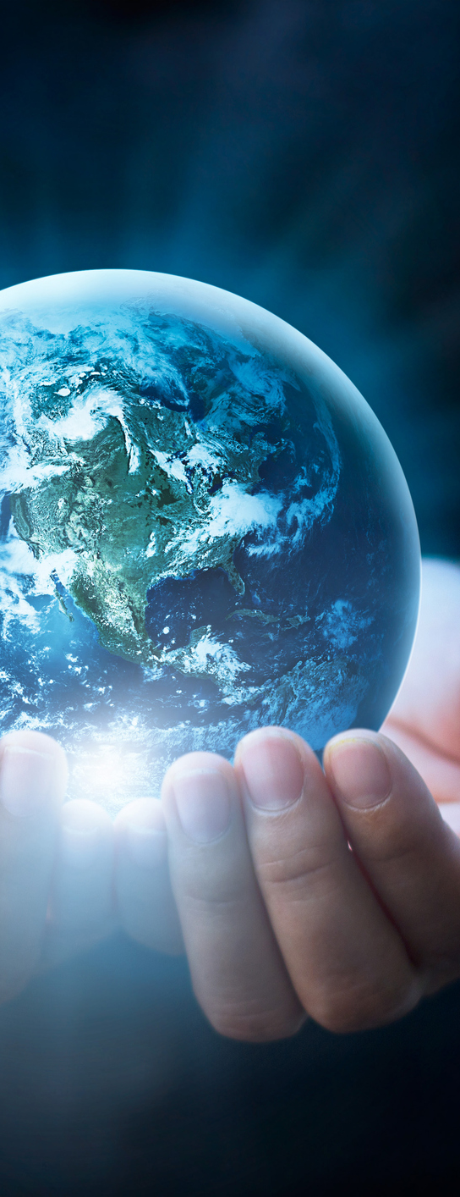
De VS moeten meer doen om klimaatverandering tegen te gaan
EENS
ONEENS

Slide 24
De VS moeten meer doen om klimaatverandering tegen te gaan
EENS
ONEENS
Notes:
De hoogste inkomensgroepen moeten meer belasting gaan betalen

Slide 25
3. Verkiezingen

Slide 26
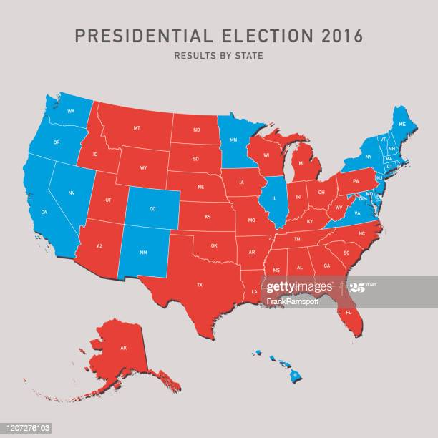
4. Verkiezingsuitslag

Slide 27
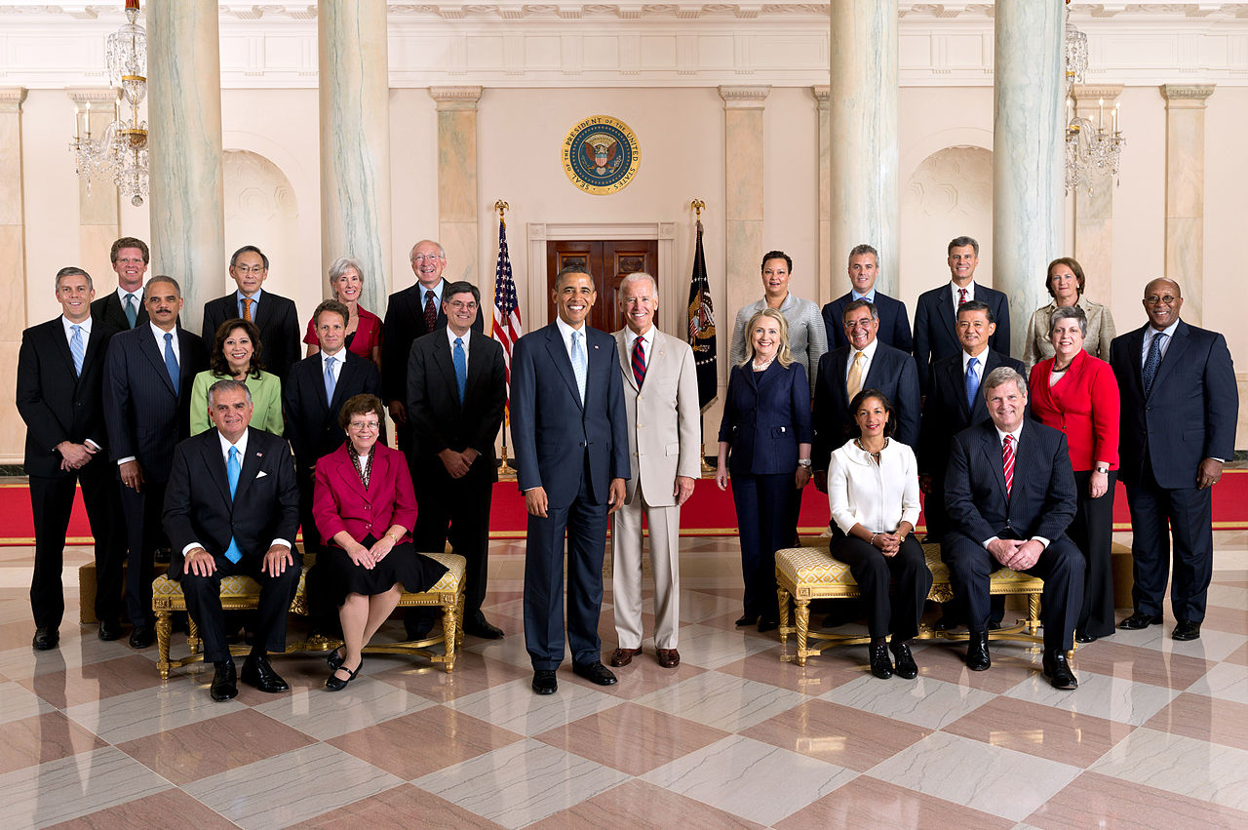
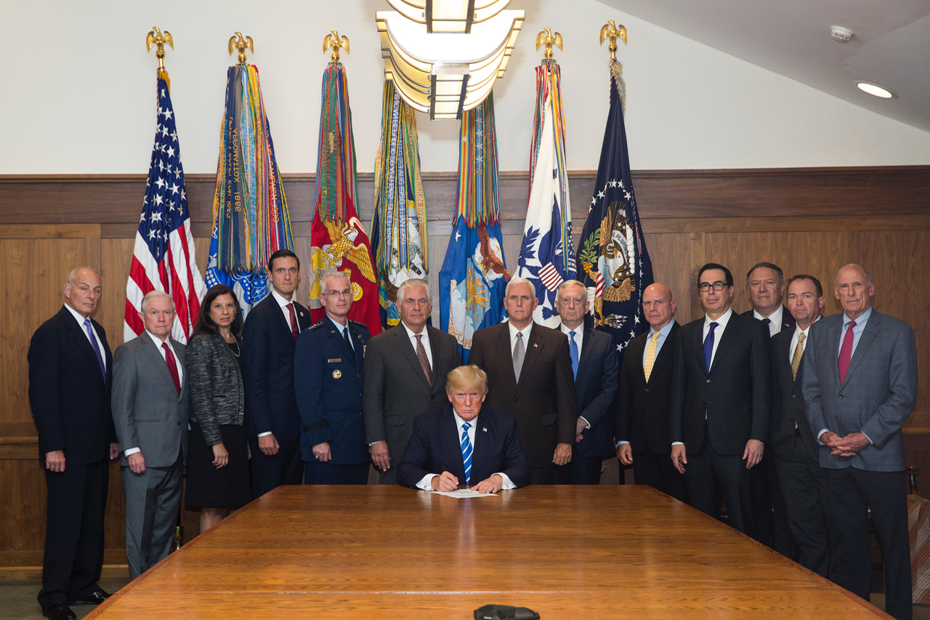
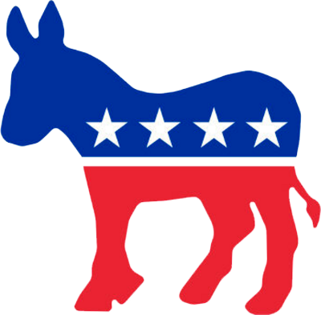

5. Nieuw kabinet

Slide 28
Nederland
Verenigde Staten

Slide 29
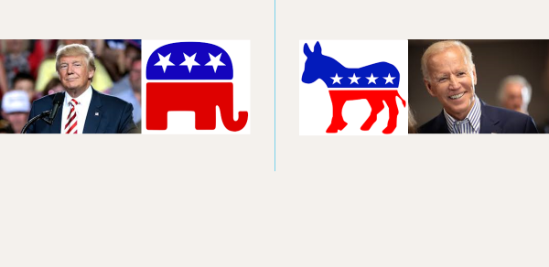
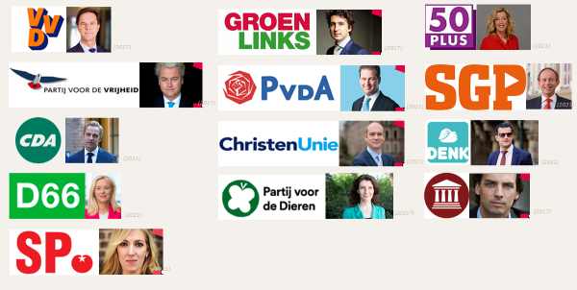
Nederland
Verenigde Staten
1. Leider worden van een politieke partij

Slide 30

Nederland
Verenigde Staten

Slide 31
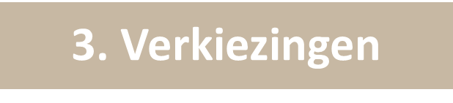
Nederland
Verenigde Staten

Slide 32
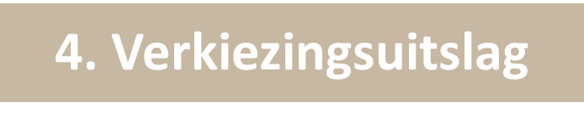
Nederland
Verenigde Staten

Slide 33
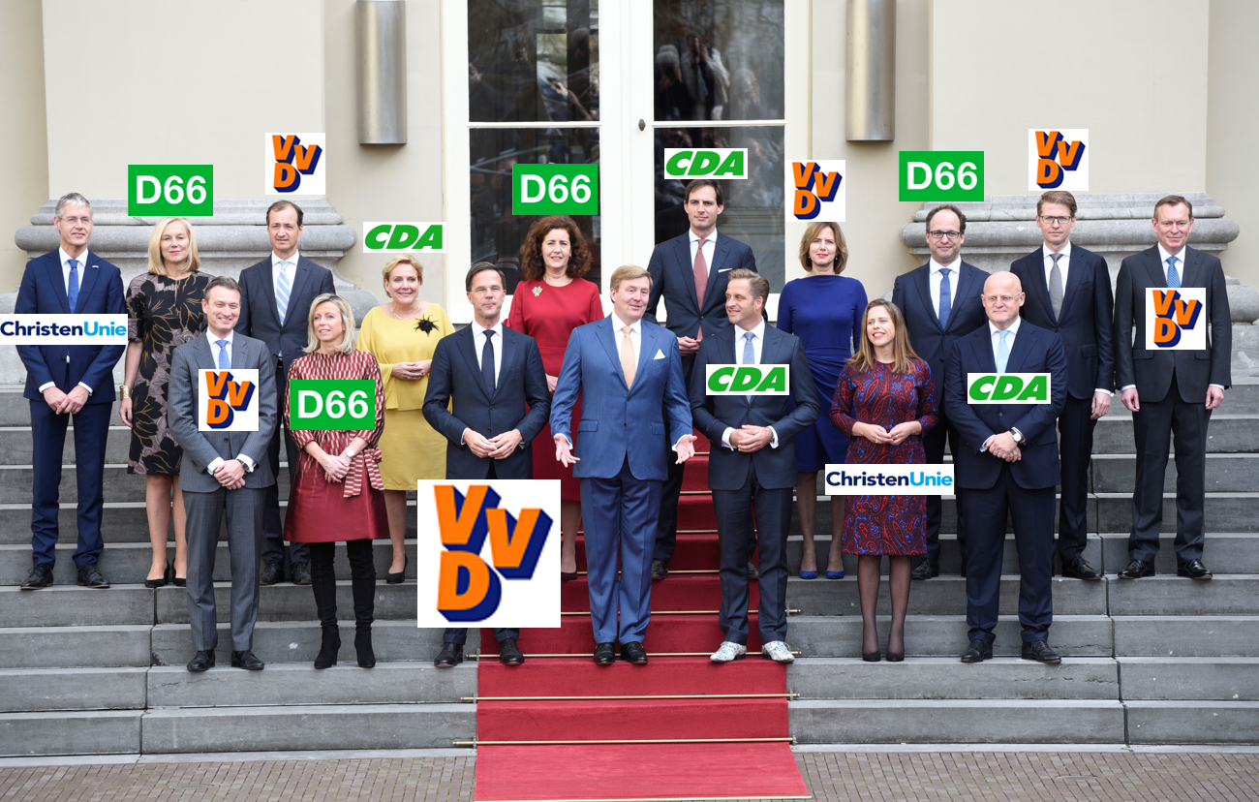
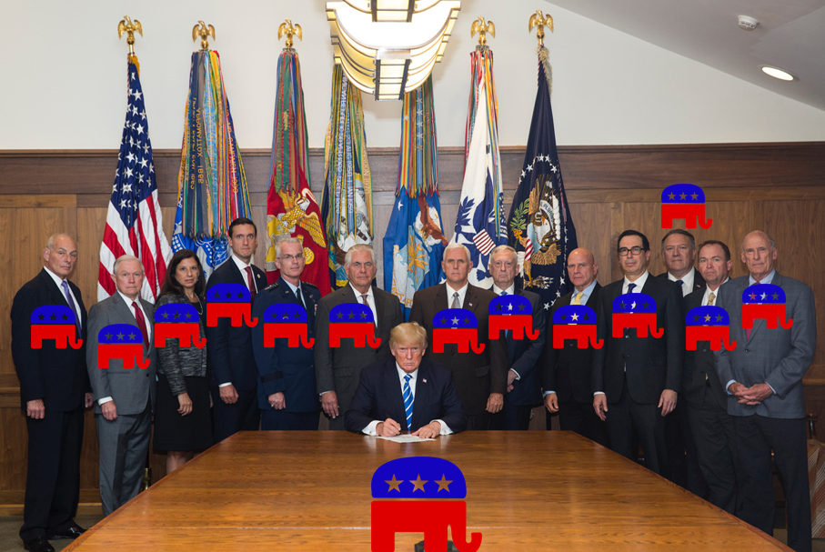
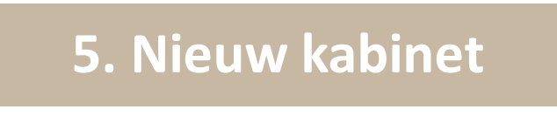
Nederland
Verenigde Staten

Slide 34
prodemos.nl/praktijkscholen

